Slide 1
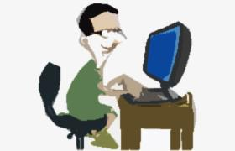
بنية الحاسب
الدرس 2

Slide 2

نشاط
يقوم الحاسب بثلاث مهام رئيسية ما هي ؟

Slide 3

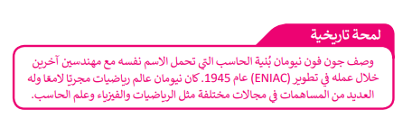
وصف نيومان لمعمارية الحاسب

Slide 4
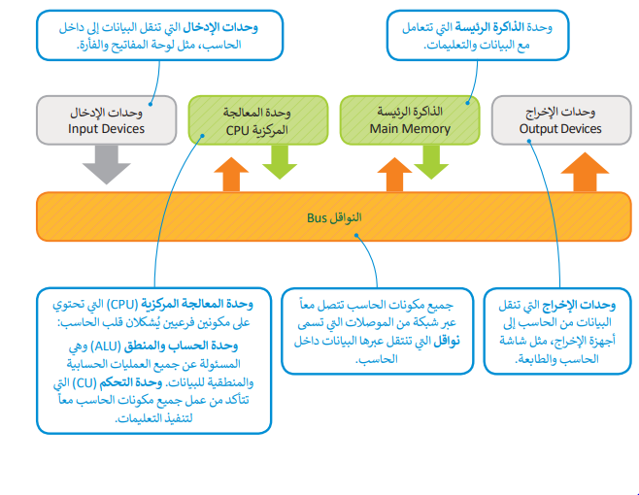

Slide 5
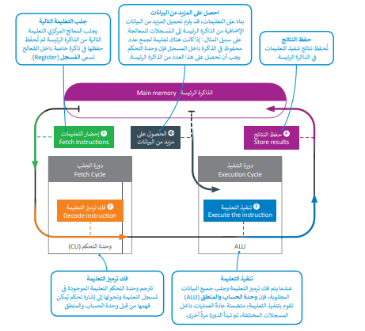

Slide 6
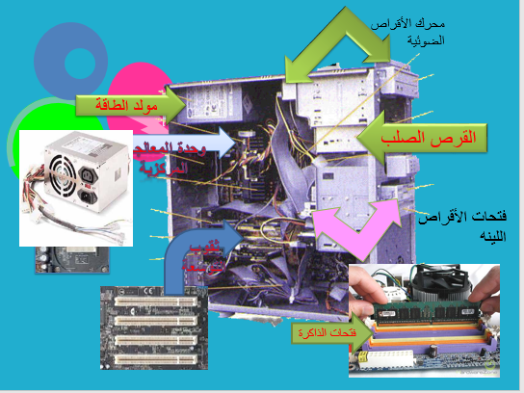

Slide 7
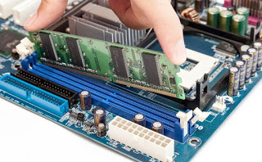
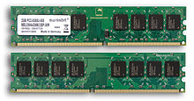
وحدة الذاكرة

Slide 8
وحدة الذاكرة
ذاكرة القراءة العشوائية
Random Access
Memory
RAM
ذاكرة القراءة الثابتة
Read Only Memory
ROM
1- يمكن ازالتها من لوحة النظام
2- تحتفظ بالبيانات التي يحتاجها المعالج مؤقتا
3- يتم مسح البيانات عن انقطاع التيار
الكهربائي
1- مثبته على لوحة النظام
2- تخزن معلومات تشغيل الجهاز بصورة دائمة
3- و لايتم مسح البيانات عند انقطاع التيار
الكهربائي او الاضافة اليها

Slide 9
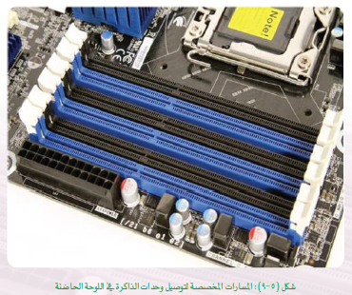
اللوحة الحاضنة والذاكرة
تقنيات الذاكرة

Slide 10

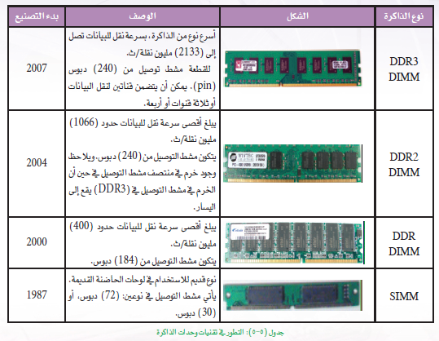
اللوحة الحاضنة والذاكرة
تقنيات الذاكرة

Slide 11
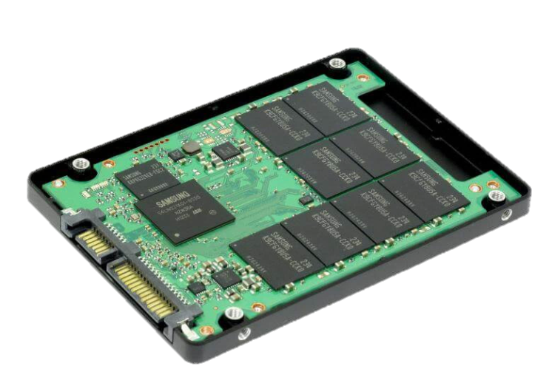
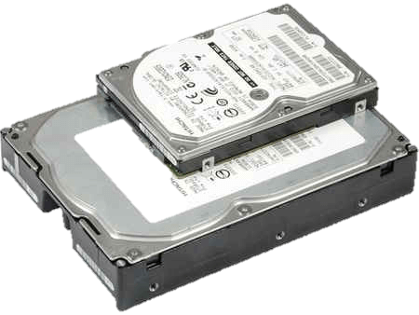
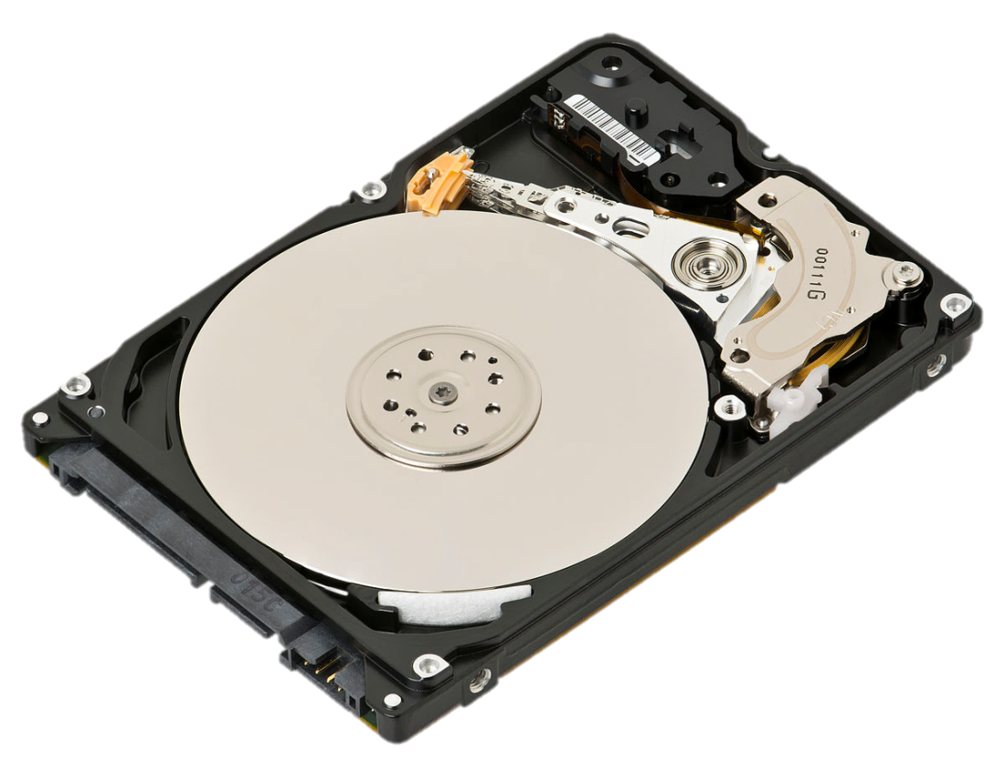
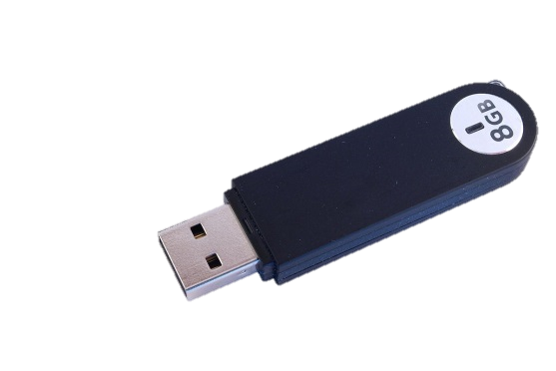
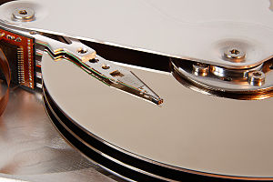
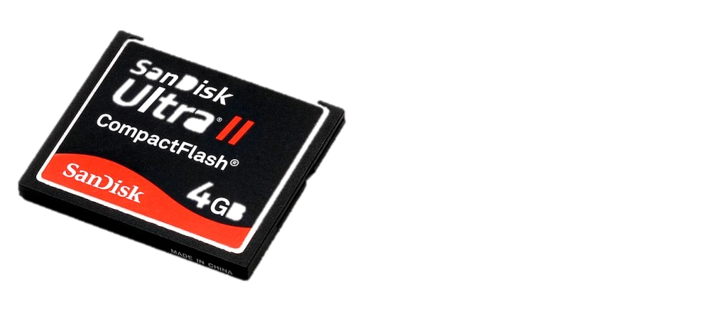
وحدات التخزين

Slide 12
4- وحدات التخزين الثانوية
Secondary Storage Unit
تخزين البيانات في موضعين بناء على مدى احتياج وحدة المعالجة لها
وحدة الذاكرة العشوائية ( وحدة تخزين رئيسية ) : تستخدم فوريا من قبل المعالج
وحدات تخزين ثانوية : لا يطلبها المعالج فوريا

Slide 13
وحدات قياس البيانات
1- البت
2- البايت
3- الكيلو بايت
4- الميجا بايت
5- الجيجا بايت
6- التيرا بايت

Slide 14

نشاط 2
2 دقيقة
جماعي
عزيزي المشاركة
بالتشاور مع أفراد مجموعتك اذكر/ي أكبر قدر ممكن من تقنيات أجهزة حفظ البيانات المستخدمة في الحاسب الآلي

Slide 15
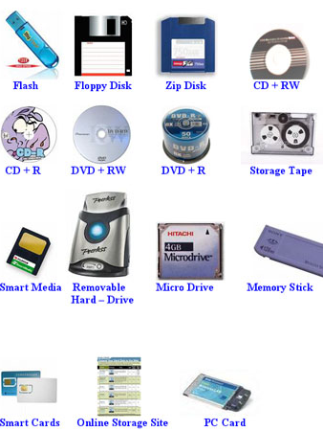

Slide 16
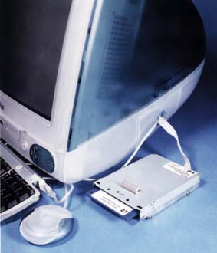
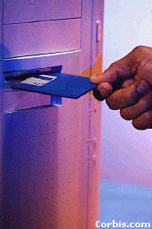
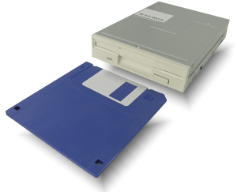
محرك الأقراص المرنة
Floppy Drive
جهاز يثبت في صندوق النظام
يخزن البيانات على قرص مرن Floppy Disk

Slide 17
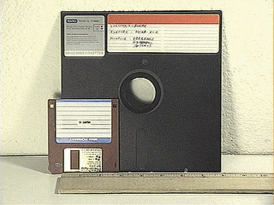
أنواع الأقراص المرنة :
قرص 5,25
قرص 3,5

Slide 18
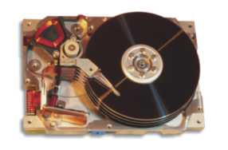
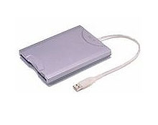
القرص الصلب
Hard Disk
قرص يثبت داخل صندوق النظام
القرص الثابت
بماذا تختلف الاقراص الصلبة ؟
1- موضعها ( خارج – داخل ) الجهاز 2-سعة التخزين

Slide 19
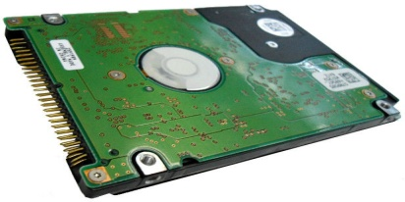
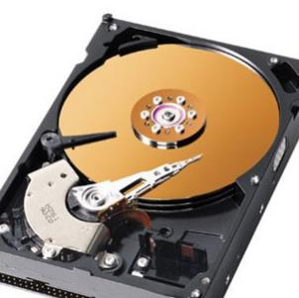
القرص الصلب الإلكتروني SSD
vs
القرص الصلب المغناطيسي HDD
يكون تسجيل البيانات إلكترونيا حيث لا توجد به أجزاء متحركة.
يعمل بهدوء ولا يصدر أي صوت
تقنية التسجيل
تستخدم تقنية التسجيل المغناطيسي لحفظ البيانات على أسطوانات متحركة.
المقاس والوزن
3.5 بوصة - في الحاسبات المكتبية
2.5 بوصة - في الحاسبات المحمولة.
2.5 بوصة. أخف وزناً.
السعة
6 تيرابايت في القرص الصلب مقاس 3.5 بوصة
2 تيرابايت في القرص الصلب مقاس 2.5 بوصة.
يصل حاليا 2 تيرابايت.
أسرع بـ 120 مرة من القرص المغناطيسي.
سرعة النقل
3,600 لفة/دقيقة في الأقراص الصلبة القديمة نسبياً.
5,400 لفة/دقيقة، أو بسرعة 7,200 لفة/دقيقة.
تزيد تكلفته بحوالي ثلاث مرات. (650 ريال)
التكلفة
اقل ثمنا (200 ريال )
يزيد العمر الافتراضي للقرص الصلب الإلكتروني على عمر القرص الصلب المغناطيسي.
مزايا اضافية
وتوجد هناك عدة تقنيات لواجهات التوصيل تختلف بناءً على كيفية نقل البيانات إما على التوازي (parallel)، أو على التوالي (serial).

Slide 20
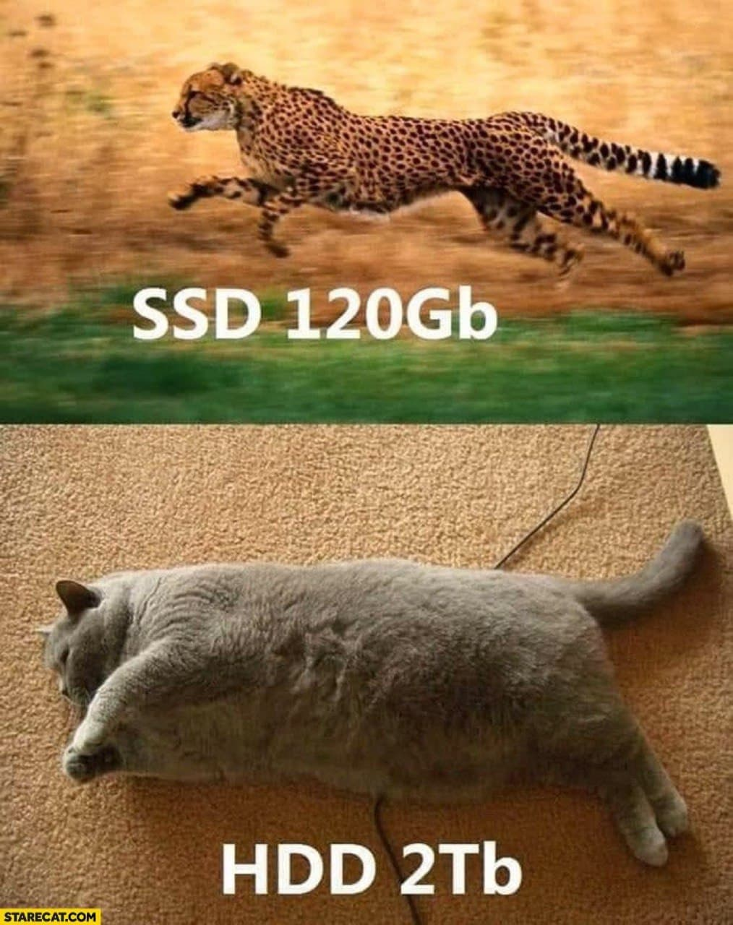
دعابة تقنية

Slide 21
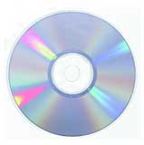
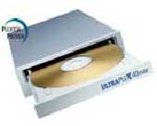
محرك الأقراص المدمجة
Compact Disk (CD)
جهاز يقوم بقراءة البيانات من اقراص مستديرة الشكل مكونة من مادة عاكسة للضوء

Slide 22
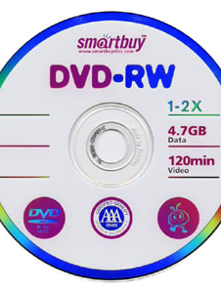
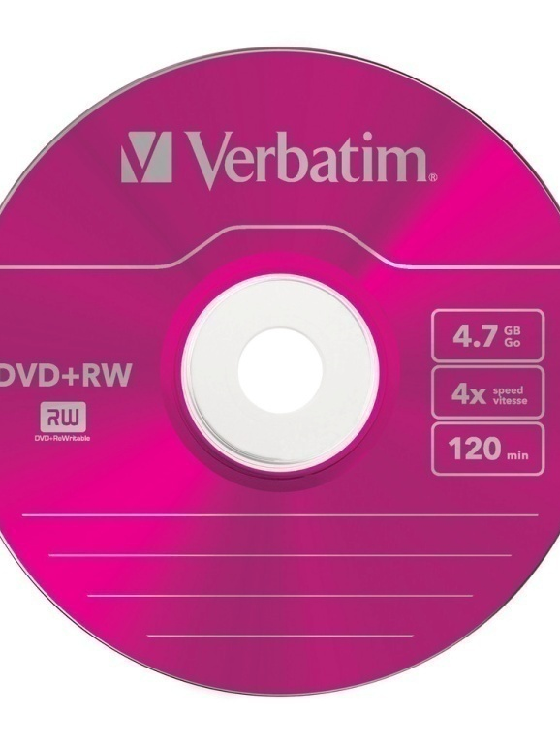
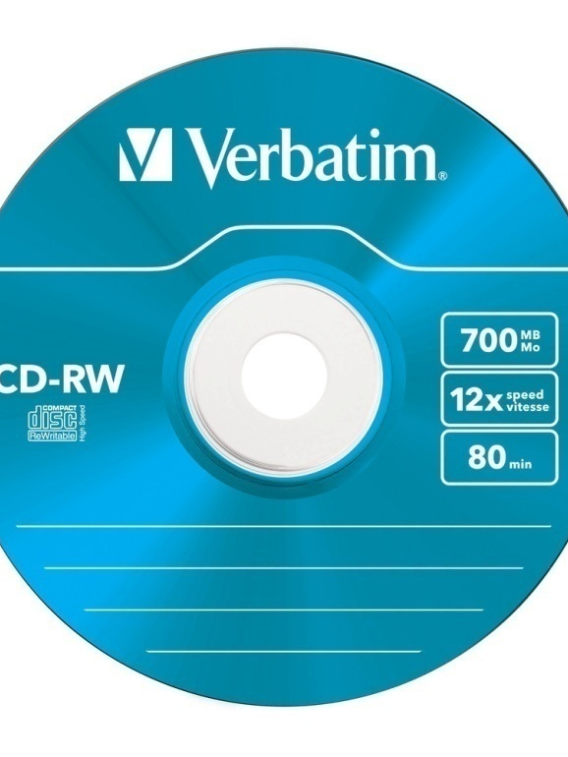
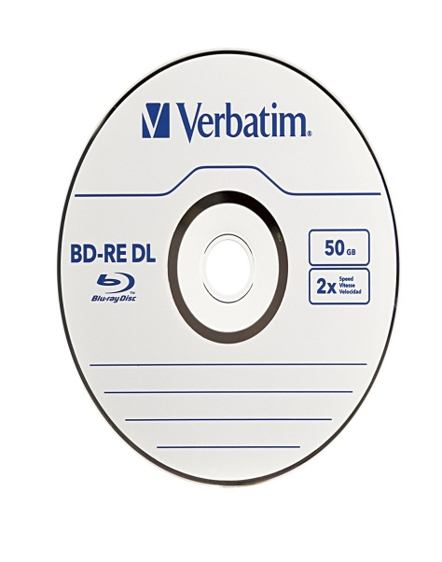
أنواع الأقراص الضوئية
CD-RW | DVD-RW | DVD+RW | BD
700 ميجابايت | 4.7 جيجابايت | 4.7 جيجابايت +تحسين نظام الكتابة وإدارة الاخطاء بما يمكن من تحسين القدرة على البحث عن البيانات المسجلة على القرص. | 25 جيجابايت للوجه الواحد 50 جيجا بايت للوجهين
يمكن الكتابة عليه الى اكثر من 1000مرة يمكن الاحتفاظ بالبيانات مدة 200 سنة في ظروف خاصة او 20 سنة في الظروف العادية يعتمد على أشعة الليزر في تسجيل البيانات

Slide 23
انواع محركات الأقراص المدمجة :
النوع الأول : يقرأ الأقراص ولا يسمح بالكتابة عليها
CD - Rom
النوع الثاني : يقرأ الأقراص و يسمح بالكتابة عليها
CD - Writer
انواع الاقراص المستخدمة للكتابة عليها :
1- اقراص تسمح بالكتابة مرة واحدة ( CD-R )
2- اقراص تسمح بالكتابة عدة مرات ( CD-RW )

Slide 24
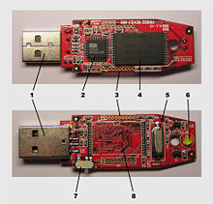
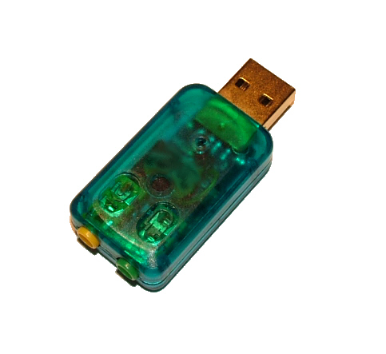
قلم التخزين
USB Flash
جهاز صغير الحجم يعمل كقرص قابل للإزالة
يتم توصيله بمنفذ USB

Slide 25
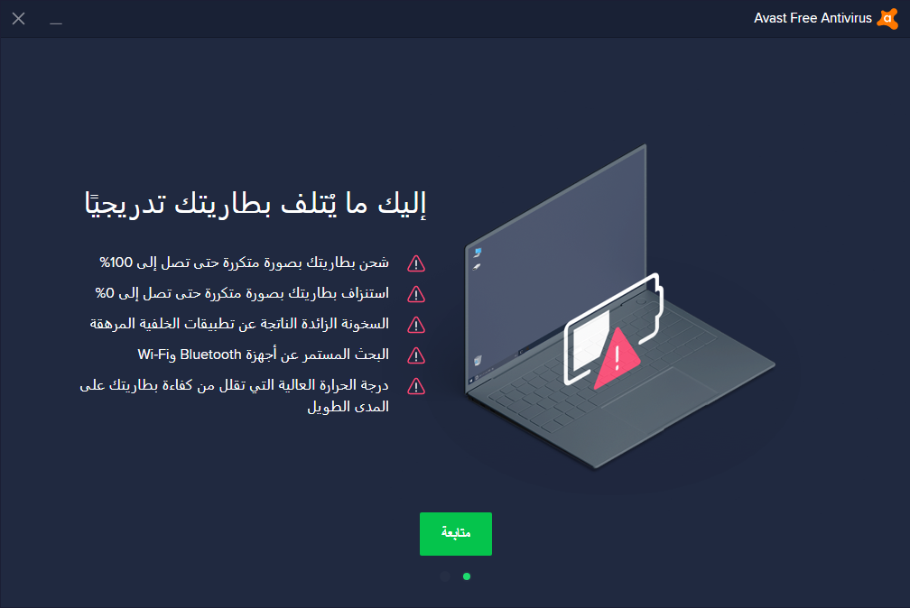
فائدة حاسوبية

